Slide 1
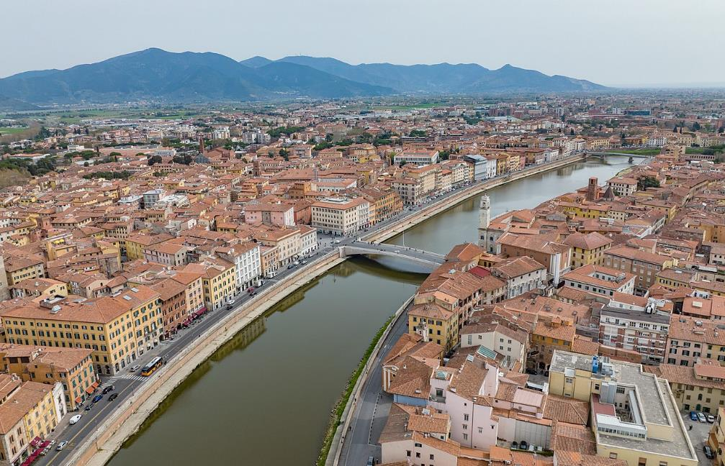
Italie - Pise.

Slide 2
Pise (en italien Pisa) est une ville italienne d'environ 90 000 habitants, chef-lieu de la province de même nom en Toscane, sur le fleuve Arno.
Ville portuaire importante dès l'Antiquité préromaine, Pise constitua au Moyen Âge une cité-État, la république de Pise, qui fut l'une des plus puissantes républiques maritimes d'Italie du XIe au XIIIe siècle avant de perdre du terrain face à Gênes puis d'être absorbée par la république de Florence. Elle conserve après cela un certain rayonnement culturel.
Elle est célèbre dans le monde principalement pour la tour penchée construite à côté de sa cathédrale.

Slide 3
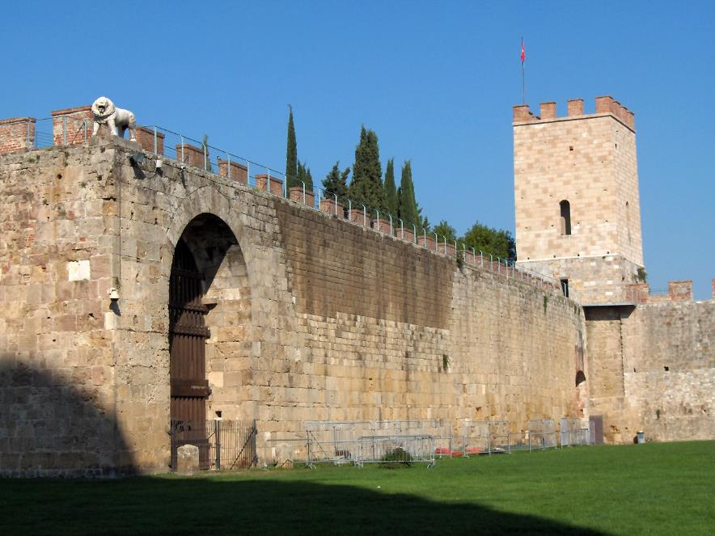
Les mura di Pisa, fortifications de la ville.

Slide 4
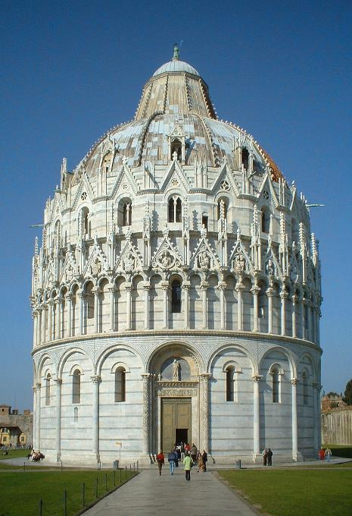
Le Baptistère de la cathédrale.

Slide 5
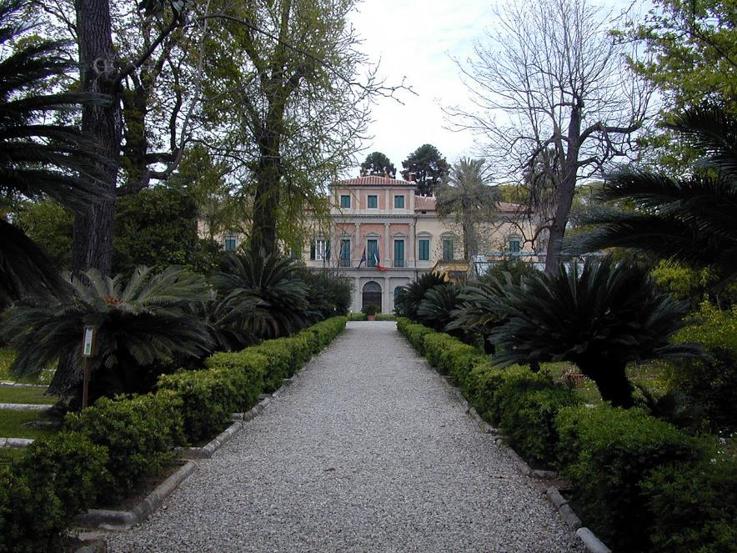
Jardin botanique de l'Université de Pise.

Slide 6
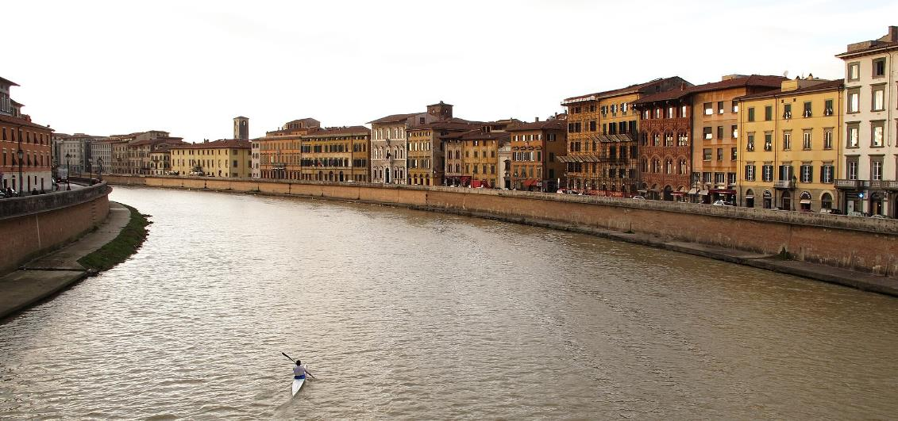
Pise et le fleuve Arno.

Slide 7
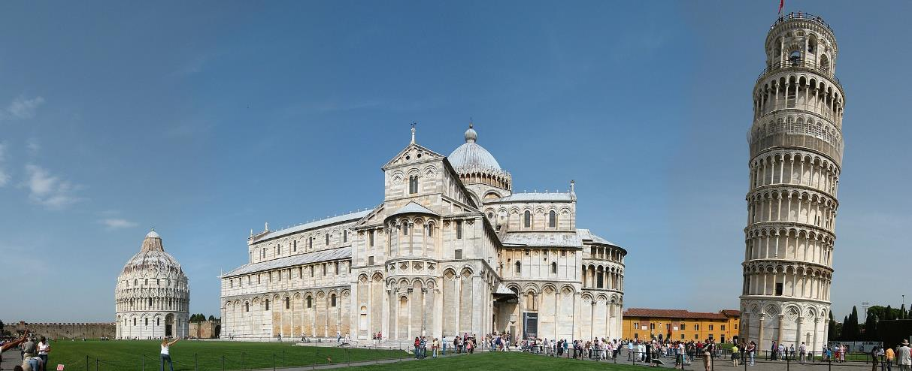
Vue sur le Campo dei Miracoli ou Piazza dei Miracoli devenue la Piazza del Duomo.

Slide 8
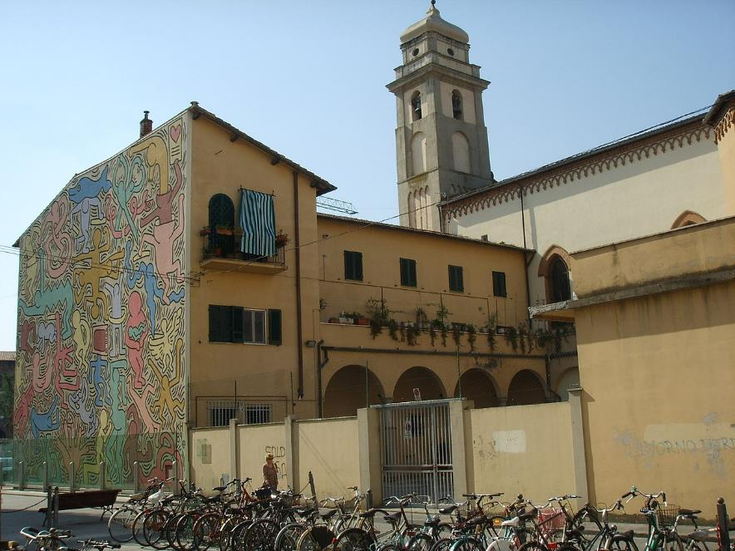
Le Tuttomondo par Keith Haring.

Slide 9
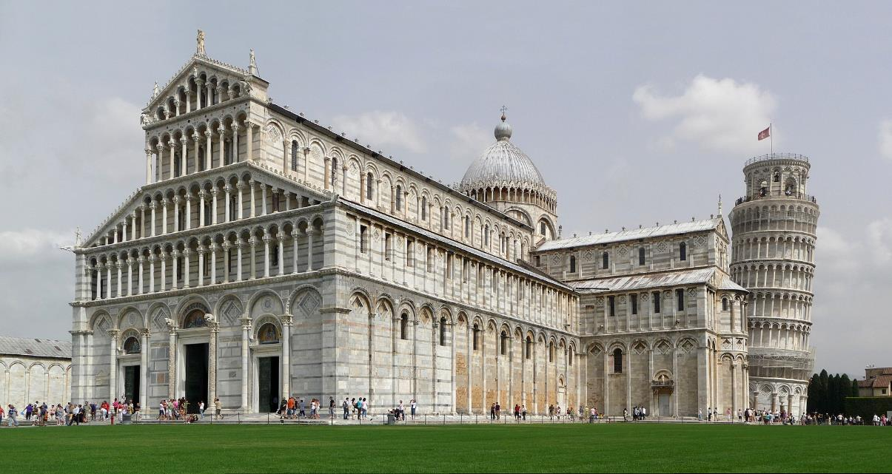
Cathédrale de Pise (Duomo di Pisa), Pise, Italie

Slide 10
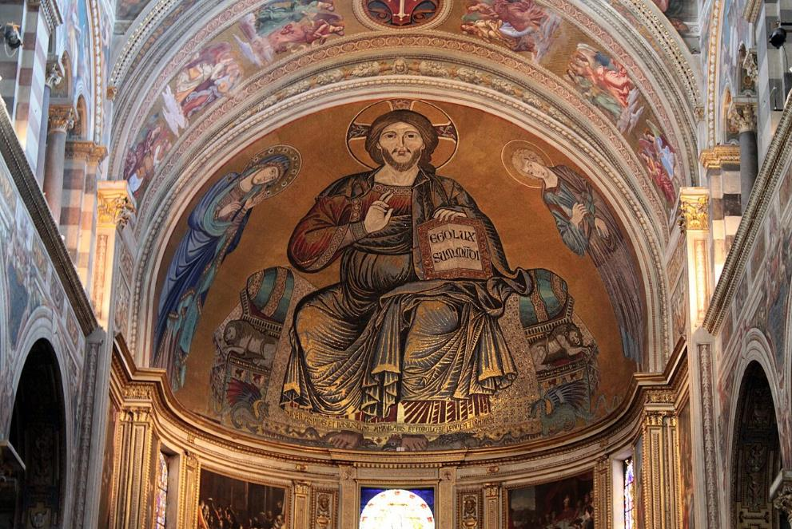
Mosaïque de l’abside.

Slide 11
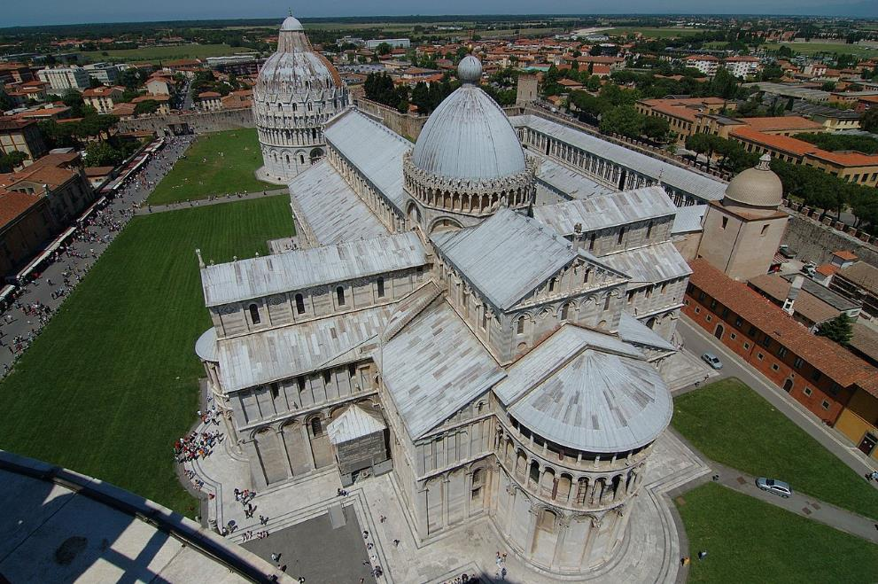
Vue supérieure du haut de la tour penchée.

Slide 12
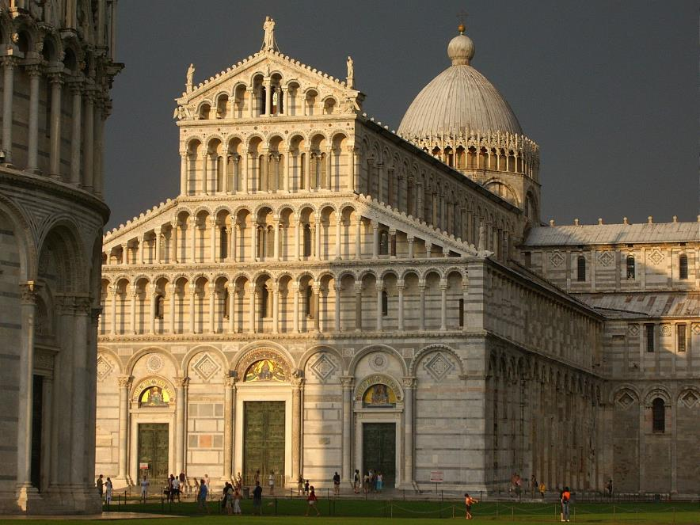
: Extérieur de la cathédrale (Pise)

Slide 13
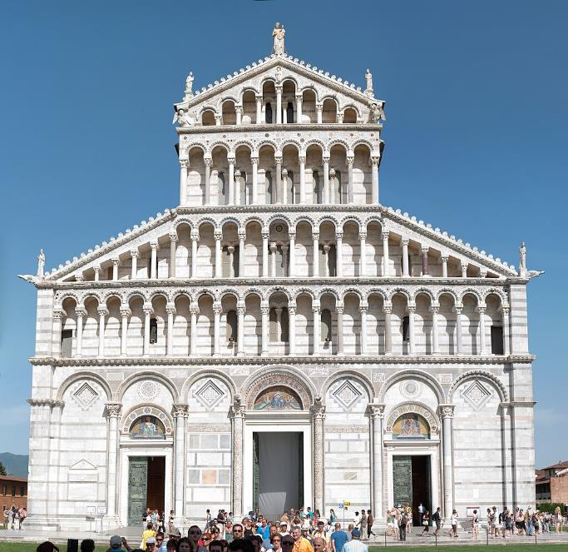
La façade, tout en marbre finement marqueté.

Slide 14
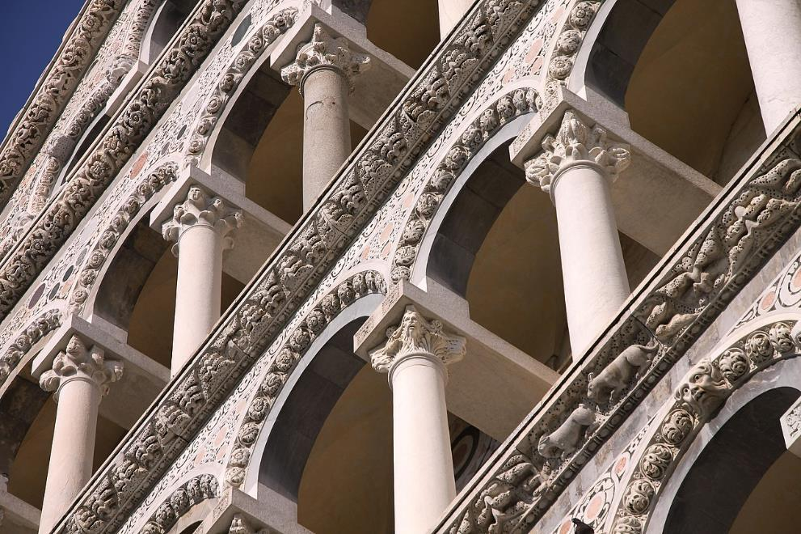
Détail des galeries de la façade.

Slide 15
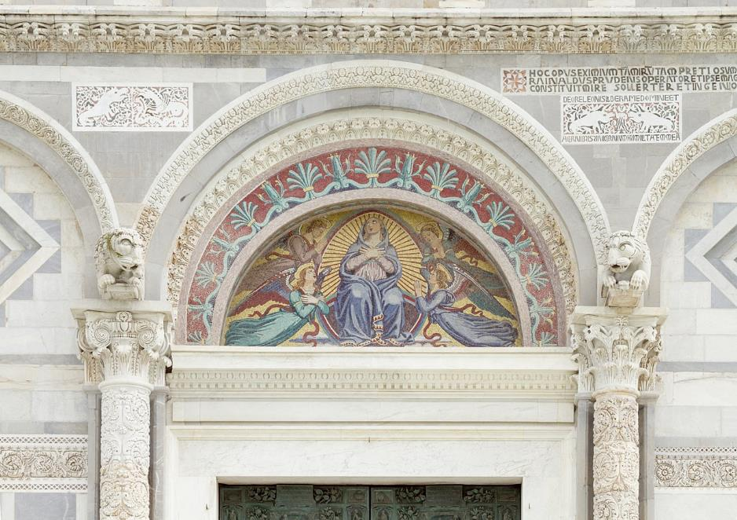
Lunette au-dessus de la porte centrale représentant Marie,.

Slide 16
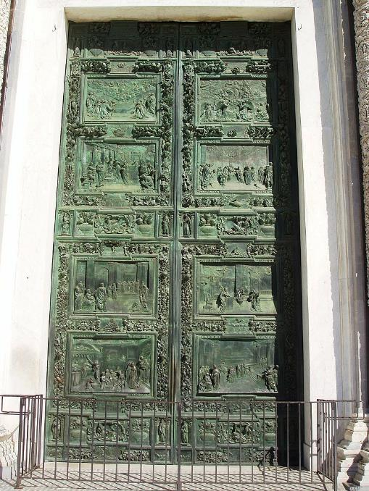
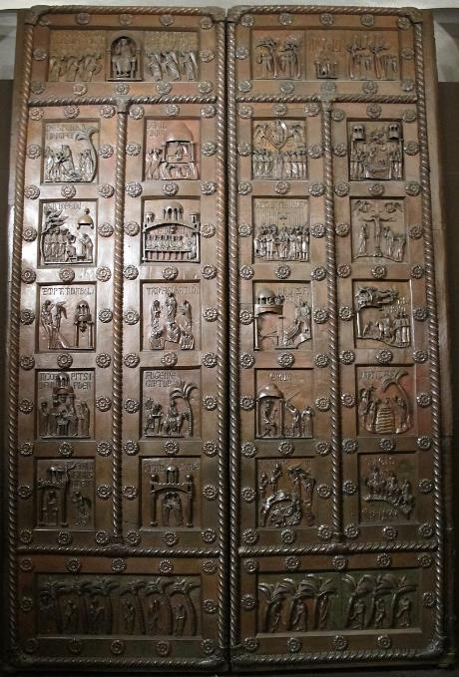
2
Porte de San Ranieri
1
Duomo de Pise - portes en bronze. Pise, Italie.

Slide 17
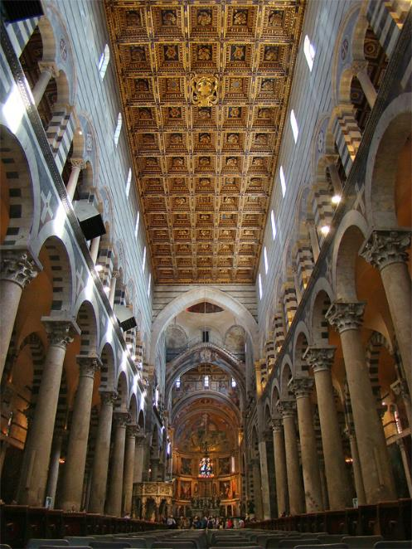
Nef centrale et le plafond à caissons.

Slide 18
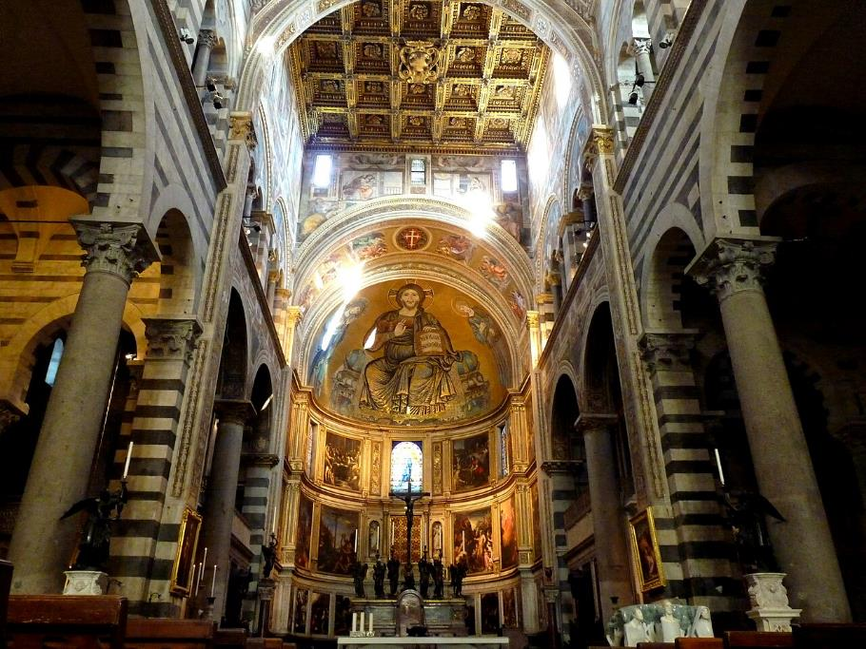
L'intérieur de la cathédrale de Pise . Le Chœur

Slide 19
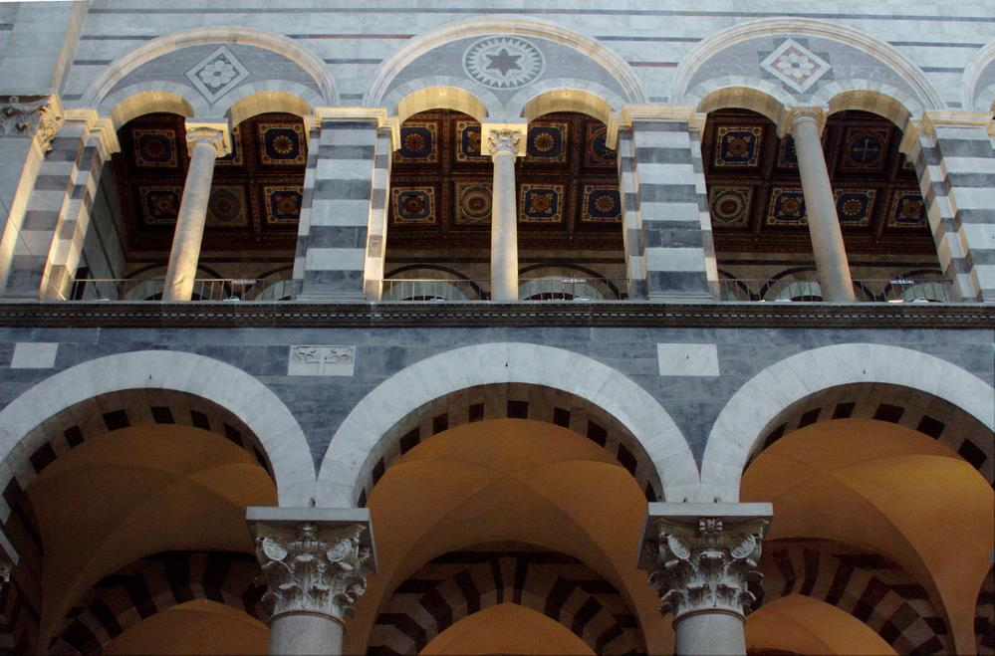
Galerie avec le marbre noir et blanc.

Slide 20
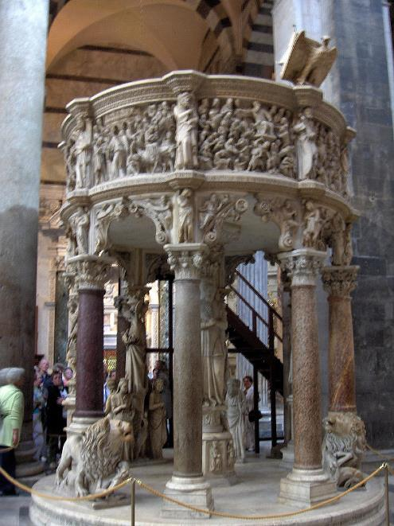
Chaire de Giovanni Pisano dans la cathédrale de Pise, Italie

Slide 21
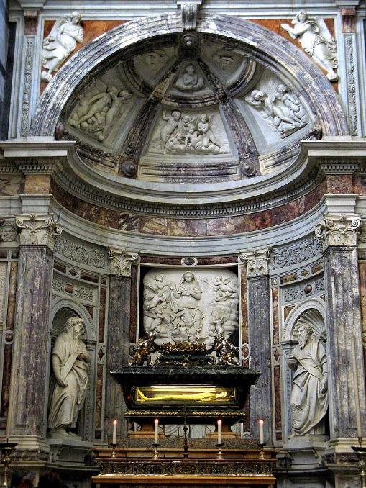
Tombe de Rainier de Pise.

Slide 22
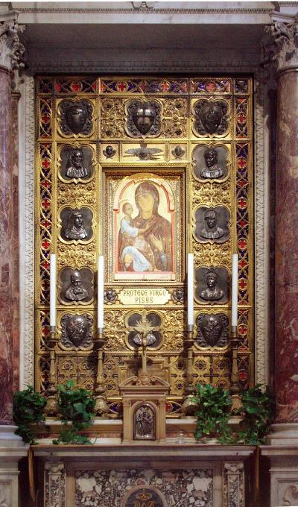
Vierge à l’Enfant.
Reliques de St Guido della Gherardesca - Duomo

Slide 23
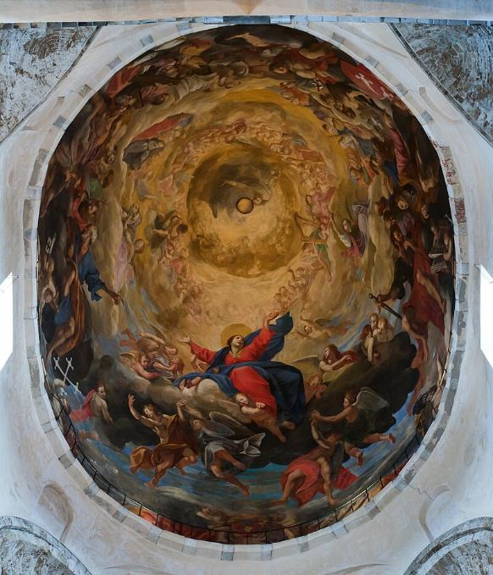
La fresque de la coupole supérieure de la cathédrale de Pise

Slide 24
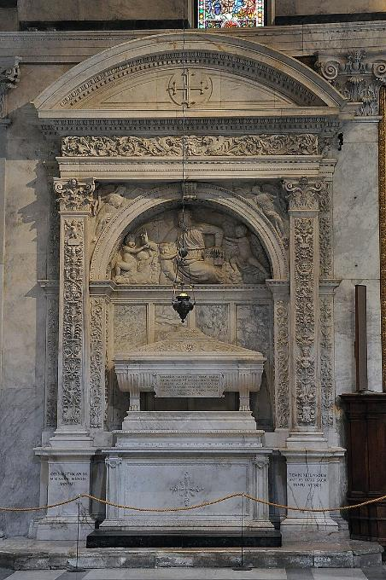
Reliques des trois saints.

Slide 25
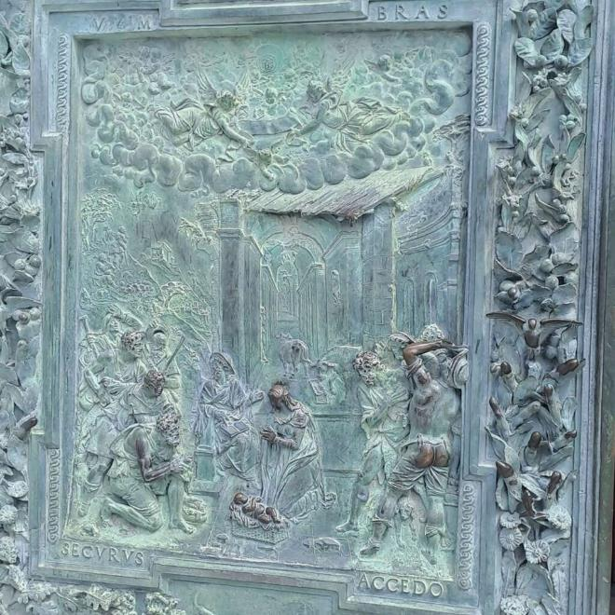

Slide 26
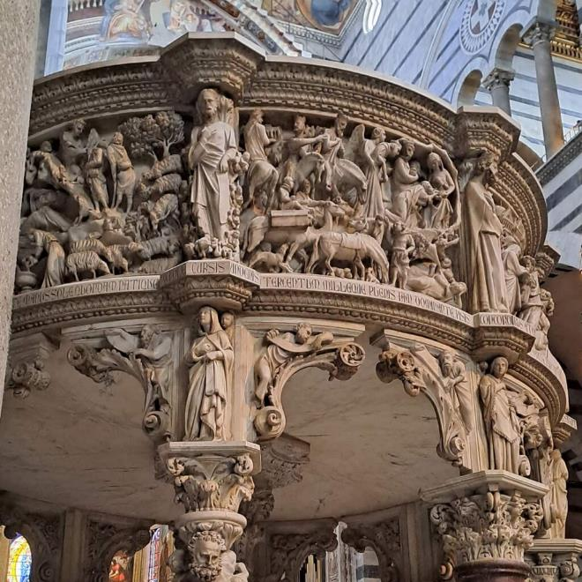

Slide 27
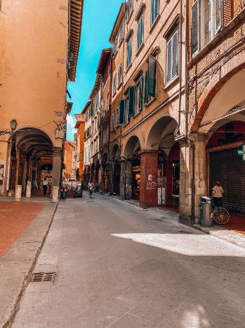
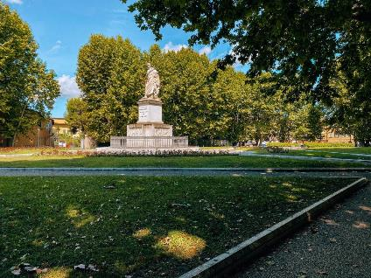

Slide 28
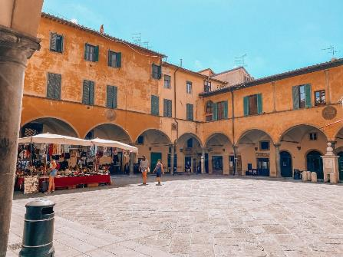
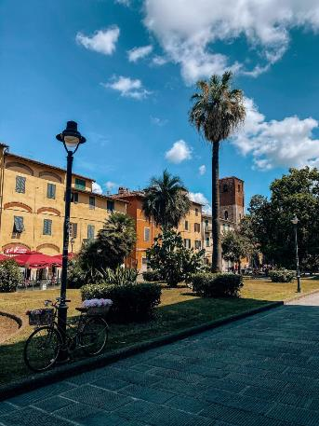

Slide 29
Lorient Vous A Présenté Pise –Italie -
Les Images Et Le Son Du Net
Merci De Votre Visite
Daniel

